Slide 1
Data Structure Final Project
Reversi
黑白棋
B084020016 陳育綺 B084020043 蔡昀芳
B084020023 朱曼華 B084020048 許映婷
B084020032 王郁文 B084020043 丁海倫
B084020034 謝旻臻

Slide 2
1
遊戲介紹
目錄
2
功能介紹
3
AI介紹

Slide 3
Part one
遊戲介紹

Slide 4
遊戲規則
棋盤共有8行8列共64格。開局時，棋盤正中央的4格先置放黑白相隔的4枚棋子。只要落子和棋盤上任一枚己方的棋子在一條線上（橫、直、斜線皆可）夾著對方棋子，就能將對方的這些棋子轉變為我己方。如果在任一位置落子都不能夾住對手的任一顆棋子，就要讓對手下子。當雙方皆不能下子時，遊戲就結束，子多的一方勝。

Slide 5
Part two
功能介紹

Slide 6
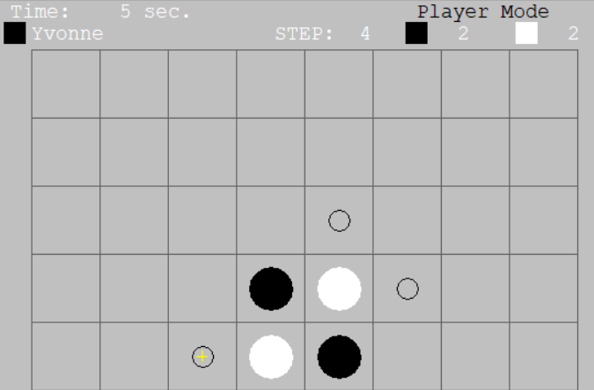
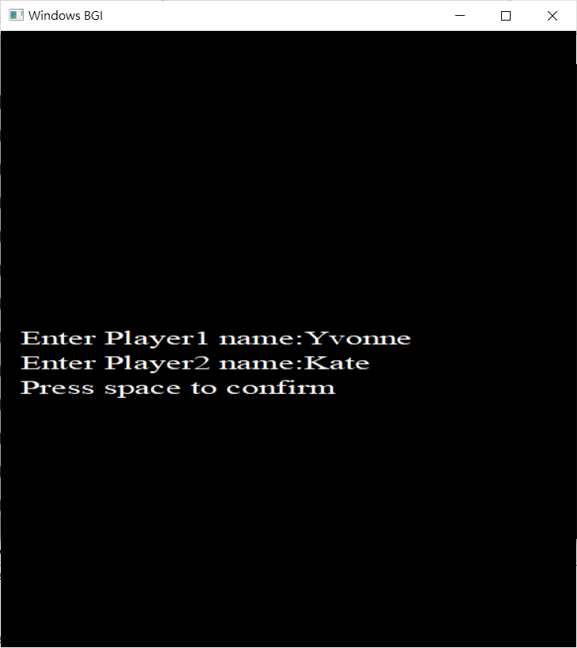
Player VS Player
可輸入雙方玩家名字
以黃色十字表示現在位置
以黑色圈圈表示可下子位置
重新開局後秒數會重新計算

Slide 7
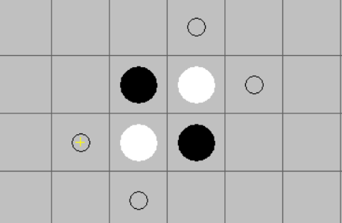
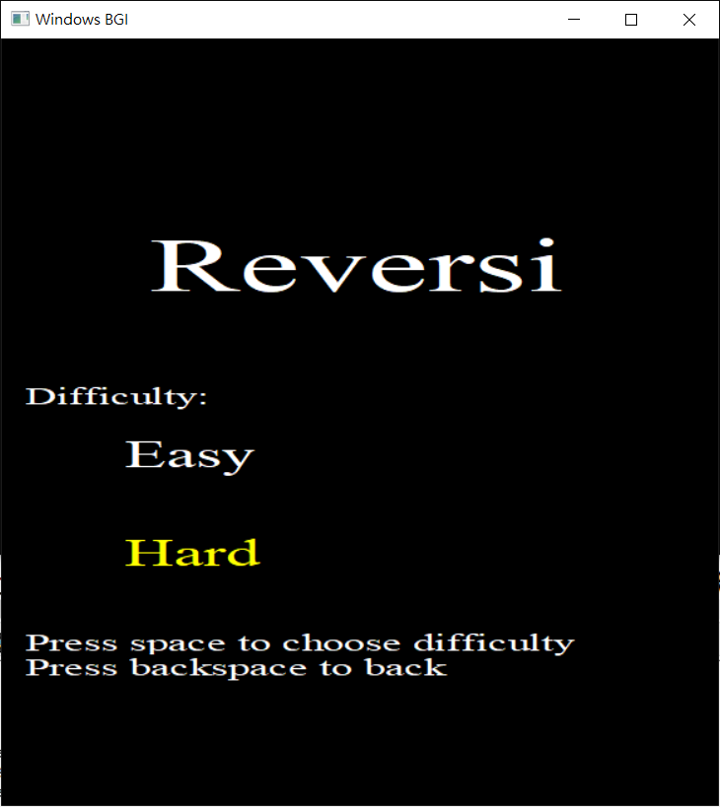
Player VS AI
有EASY 和 HARD可以選擇
可輸入玩家名字
以黃色十字表示現在位置
以黑色圈圈表示可下子位置
重新開局後秒數會重新計算

Slide 8
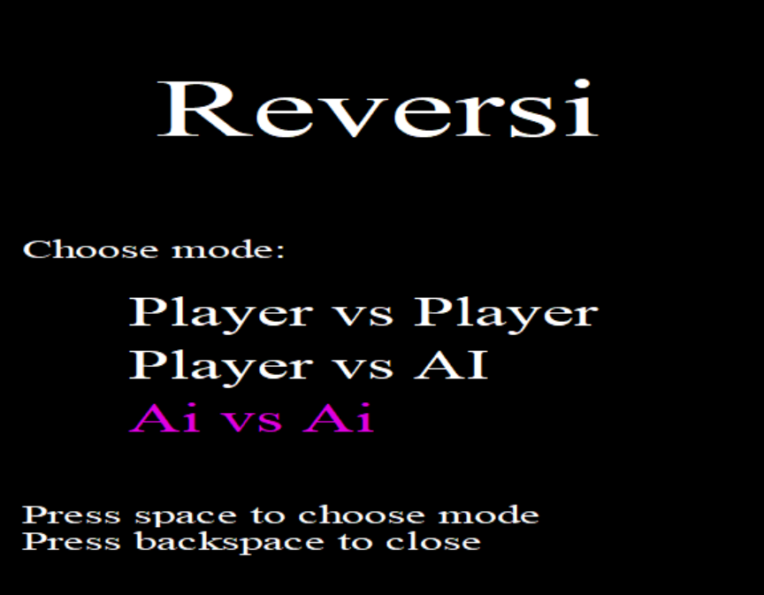
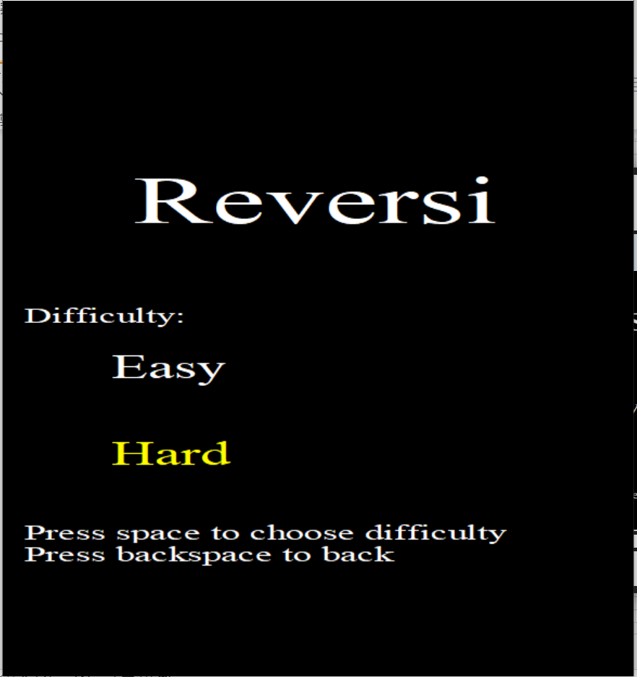
AI VS AI
可選擇難易度

Slide 9
Part three
A I 介 紹

Slide 10
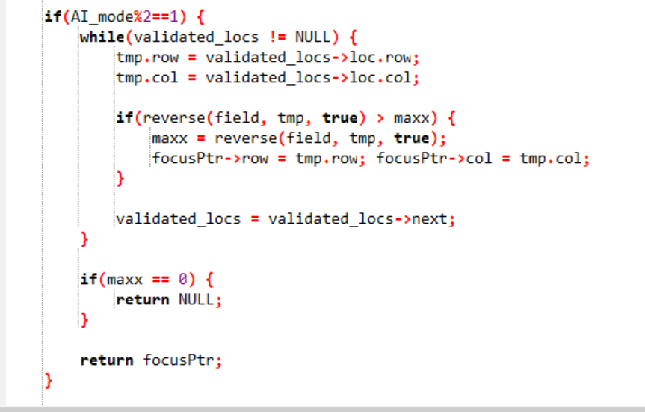
Easy Mode
利用 reverse() 計算出下在各點可以分別翻出的棋子個數，AI自動選擇可以翻開最多棋子的落點。

Slide 11
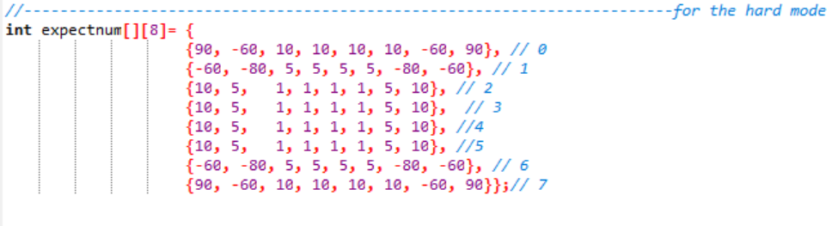
Hard Mode
先建構一個儲存權重的二維陣列，分別對應到棋盤上各個點的位置。
(數字越大代表下在該位置越有利)

Slide 12
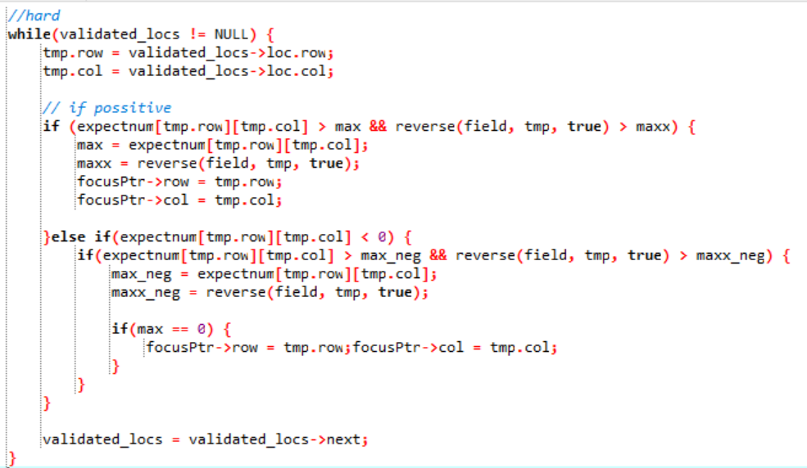
Hard Mode
以權重表expectnum[][]為主要判斷條件。

Slide 13
Thank You

